Slide 1
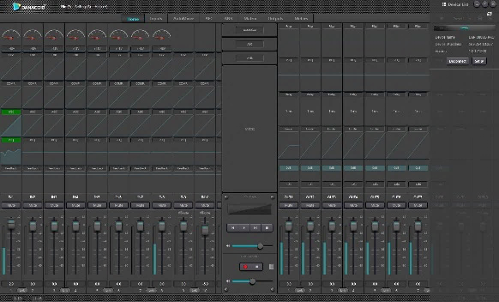
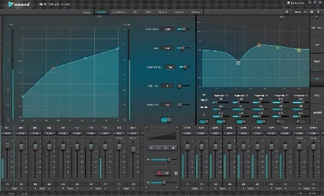
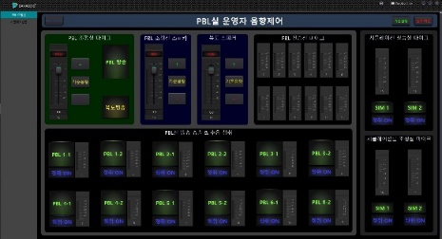
DynePro DANTE AUDIO DSP DA-0404D
Technical Specification
아날로그 입출력 채널 수 : 4 in 4 out
Dante 입출력 채널 수 : 4 in 4 out
샘플레이트/비트뎁스 : 48KHz / 24bit
입력 게인 : 0/10/20/30/40/43 dB (아날로그)
최대 출력 레벨 : 24dBu
주파수 응답 : 20～20kHz ±0.2dB
THD+N : ≤0.003% @1kHz，+4dBu
다이나믹 레인지(아날로그) : 113dB
다이나믹 레인지(Dante) : 115dB
기본노이즈 (아날로그, A웨이팅) : -89dBu
기본노이즈 (Dante, A웨이팅) : -91dBu
CMRR @ 60Hz : 80dBu
채널 아이솔레이션 @ 1kHz : 108dB
입력 임피던스 : 10 kΩ
출력 임피던스 : 50 Ω
Power Supply : DC12V or PoE
Size （mm） : 216*163*44.5(mm)( LWH)
Features
오디오 메트릭스 (8x8),오토 믹서, 피드백 제거, Acoustics Echo Cancellation (2ch) & noise cancellation module,
입력채널 테스트 톤(sine, pink, whie), expander, compressor, 8-band PEQ / 출력 : 8-band PEQ, delay, crossover, limiter
Dante 오디오 신호전송 ( 4in / 4out , Primary port)
GPIO, RS232/485, TELNET, 명령어 외부 장비제어
2ch USB / PC오디오 인터페이스 – 16Bit/48kHz (플레이백 / 레코딩 채널)
WINDOWS GUI 기본제공 / 하이브리드 아키텍쳐 기반 입출력 채널기능 수정 (사용자 GUI 제작 프로그램 포함)

